Slide 1

CHARLA VIRTUAL AUSPICIADA POR LA CNV.
Asunción, Junio 2021

Slide 2
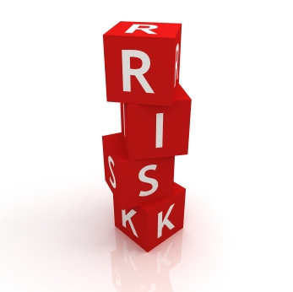
Calificadoras de Riesgo y su importancia.

Slide 3

¿Quiénes somos?
Solventa S.A. es la primera Calificadora de Riesgos en Paraguay.
Habilitada a operar en el mercado local desde el año 2009.
Notes:
3
OPERANDO Y CALIFICANDO OFICIALMENTE A PARTIR DEL 2010.
LOS PRIMEROS CALIFICADOS FUERON BANCOS Y FINANCIERAS.
A PARTIR DE 2015 CNV AUTORIZO A LAS CALIFICADORAS AMPLIAR ABANICO DE OFERTA
DE PRODUCTOS Y SERVICIOS:
TAMBIEN EMPRESAS EMISORAS DE TITULOS-VALORES EN EL MERCADO DE CAPITALES.
A PARTIR DE 2015: CNV AUTORIZO A CALIFICADORAS DE RIESGOS AMPLIAR ABANICO DE
OFERTA DE PRODUCTOS Y SERVICIOS:
INCLUYE: ANALISIS ECONOMICO-FINANCIERO(PYMES Y CORPORATIVAS)
VALORACIÒN DE EMPRESAS
ESTRUCTURACIÒN DE PROYECTOS DE INVERSIÒN.
CURSOS VARIOS DE CAPACITACIÒN ORIENTADO A SECTOR FINANCIERO Y EMPRESARIAL.

Slide 4

Calificadoras de
Riesgos
Las calificadoras de riesgos son compañías especializadas que se dedican a emitir opiniones técnicas sobre el perfil de riesgo de una entidad o empresa.
Notes:
4
OPINIONES TÉCNICAS:PLASMADAS EN DETALLE EN INFORME DE CALIFICACION DE RIESGOS.
EVALUACIÒN GLOBAL DE LA POSICION ECONOMICA-FINANCIERA-PATRIMONIAL DE LA EMPRESA.

Slide 5

¿Que evalúa la calificadora?
Existencia Legal.
Probabilidad de pago puntual y completo de capital e intereses de las emisiones.
Situación financiera del emisor evaluando la capacidad de pago, considerando aspectos cuantitativos y cualitativos.
Estructura de la emisión.
Notes:
TODO ELLO ESTÁ INCORPORADO DENTRO DE INFORME DE CALIFICACION DE RIESGOS.
SE FUNDAMENTA LA CALIFICACION DE SOLVENCIA Y TENDENCIA.
TAMBIEN PRINCIPALES FORTALEZAS Y DEBILIDADES(AREAS CRITICAS DE RIESGOS)

Slide 6

¿A quienes evalúa?
Emisores de títulos de oferta pública
Entidades Financieras
Aseguradoras
Cooperativas
Empresas privadas
Fondos de Inversión
Notes:
MAS DE 100 EMPRESAS INSCRIPTAS EN REGISTROS DE LA CNV.
EMPRESAS EMISORAS,BANCOS,FINANCIERAS,MUNICIPALIDADES.
MUCHAS EMPRESAS DE DIVERSOS SEGMENTOS DE NEGOCIOS EMITEN EN FORA ACTIVA.(GUARANIES Y DOLARES)

Slide 7

¿ Para que sirve una calificación?
Carta de presentación ante entidades financieras, inversionistas, accionistas y público en general.
Amplía el interés por parte de instituciones financieras o inversionistas locales o internacionales.
Adecuada calificación de riesgo facilitaría menores costos financieros de fondeo.
Permite realizar un análisis comparativo con otras empresas / entidades de la industria.
Notes:
7
COADYUVA DE FORMA IMPORTANTE PARA LA TOMA DE DECISIONES POR PARTE DE INVERSIONISTAS
(PERSONAS FISICAS E INSTITUCIONALES)
SI BIEN NO REPRESENTA GARANTIA PARA EL INVERSOR,ES UNA FUENTE DE INFORMACIÒN SUBSTANCIOSA.

Slide 8
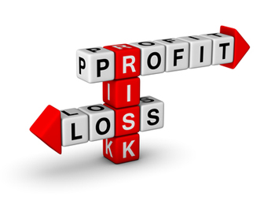
¿Cuál es el proceso de calificación?
Relevamiento de la Información (1)
Análisis de la Información (2)
Reunión con Principales Representantes (3)
Elaboración del Informe Preliminar (4)
Remisión del Informe Preliminar a la Entidad (5)
Sesión de Comité (6)
Calificación
(7)
Seguimiento de la Calificación (8)
Notes:
8
INCLUYE TODO EL ESPECTRO GLOBAL DE UNA CALIFICACIÒN DE RIESGOS.
IMPORTANTE FUNCION DE ANALISTAS DE RIESGOS Y MIEMBROS DE COMITÉ DE CALIFICACION.
PAPEL FUNDAMENTAL DE LA EMPRESA EN PROPORCIONAR INFORMACIONES REQUERIDAS.

Slide 9

PRINCIPALES ASPECTOS CONSIDERADOS DENTRO DEL INFORME DE
CALIFICACIÓN
DE RIESGOS

Slide 10
FUNDAMENTACIÓN DE LA CALIFICACIÓN DE
SOLVENCIA PROPUESTA
Calidad de la Cartera ACTIVA y PASIVA.
Manejo adecuado de su Portafolio de Créditos y Evaluación de Riesgos.
Perfil de Negocios y Política Crediticia de la Entidad.
Niveles de MOROSIDAD HISTÓRICA.
Posición de Liquidez de la Empresa.
Estructura de su PASIVO COMERCIAL y FINANCIERO.
Política de Previsiones de la Empresa.
Cualificación y Experiencia de su PLANA DIRECTRIZ
Desafíos de la Empresa en el Corto/Mediano plazo vs la Competencia.
Fortaleza de su ESTRUCTURA PATRIMONIAL.
Evolución de su GESTIÓN ECONÓMICA en los últimos 3 años.
Estructura de COSTOS OPERATIVOS y ADMINISTRATIVOS.
Capacidad de generación de UTILIDADES.
Notes:
10

Slide 11
TENDENCIA ESPERADA
para los próximos 12 MESES
Notes:
11

Slide 12
Capacidad de la Compañía para seguir manteniendo una Gestión ECONÓMICA-FINANCIERA-PATRIMONIAL razonable.
Posibilidades potenciales de MANTENER o MEJORAR su Estructura de INGRESOS y GASTOS.
Cómo podría afectar a la gestión de la Empresa dentro del Mercado en función al comportamiento MACROECONÓMICO a nivel país.

Slide 13

PRINCIPALES FORTALEZAS
DE LA COMPAÑÍA
Nivel de Solvencia PATRIMONIAL.
Compromiso de los Accionistas con la Compañía.
Calidad y experiencia del Staff que compone la Plana Directiva y Gerencial.
Posicionamiento de la Empresa dentro del Mercado vs sus principales Competidores.
Gestión Integral de Riesgos de la Compañía (Políticas, Manuales, Comités, etc).
Acceso a Créditos dentro del Sistema Financiero.

Slide 14

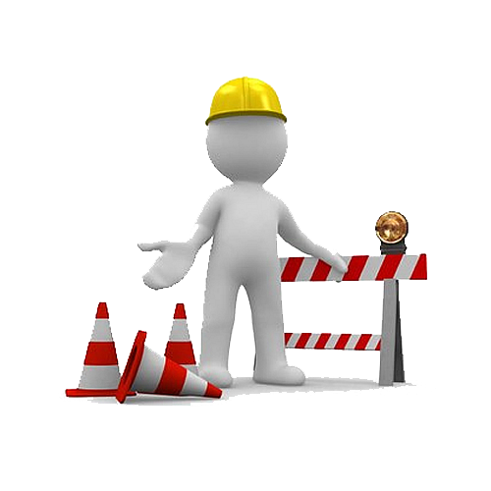
PRINCIPALES ÁREAS CRÍTICAS DE RIESGOS
Nivel de fortaleza de la Compañía para hacer frente a volatilidades del Mercado.
Eventual crecimiento inusual de su Cartera de Créditos que podría afectar los Índices de LIQUIDEZ y CAPITAL DE TRABAJO de la Compañía.
Nivel de exposición crediticia ante eventual concentración de su Portafolio en pocos clientes.
Comportamiento histórico de las rotación de CUENTAS A COBRAR e INVENTARIO.
Efectos potenciales en su gestión ECONÓMICA-FINANCIERA de la Pandemia Sanitaria del COVID-19.
Notes:
14

Slide 15

ENFOQUE ESTRATÉGICO DE LA EMPRESA
DENTRO DEL MERCADO
¿Elaboran Planes Estratégicos? De ser así, cual es el Nivel de Cumplimiento y Seguimientos realizados?
Principales Mercados obtenidos a través de la Compañía.
Principales Productos comercializados.
Capacidad de Reinvención y Creatividad.
Experiencia y Ductilidad de su Plana Gerencial para tomar decisiones en tiempo y forma.
Políticas de Comercialización, Gestión de Créditos y Control de Gastos de la Compañía.
Capacidad Tecnológica de la Compañía aplicada a las distintas áreas.
Posesión de Páginas WEB activas (Bancos, Financieras, Cooperativas, Empresas en general).
Notes:
15

Slide 16


COMPOSICIÓN/DISTRIBUCIÓN DE LOS
PRINCIPALES CARGOS GERENCIALES
Expertise y Trayectoria de los mismos dentro de los ramos explotados. * NIVELES DE COORDINACION DE REPORTES ENTRE DISTINTAS GERENCIAS
En caso de tener Comités, periodicidad de reuniones llevadas a cabo.
Infraestructura de la Compañía para cumplir con los Objetivos y Metas.
Composición/Distribución del Paquete Accionario.
Evolución del Capital Integrado de la Compañía.
Política de Reparto de Dividendos.

Slide 17


POSICIONAMIENTO Y CARACTERISTICAS DE LA INDUSTRIA EN LA QUE SE DESENVUELVE LA COMPAÑÍA.
Barreras de ENTRADA y SALIDA dentro de los Rubros explotados.
Distribución Geográfica de sus principales PUNTOS DE VENTAS.
CASA MARIZ y SUCURSALES en el Interior de nuestro país.
Notes:
LO ESTABLECE LA SITUACION ECONOMICA-FINANCIERA-PATRIMONIAL DE LA EMPRESA.
ADEMAS SITUACION A NIVEL MACRO Y MICROECONOMICA DEL PAÍS Y SEGMENTOS DE NEGOCIOS EXPLOTADOS.
NO SON ESTATICAS: SON REVISADAS POR LAS CALIFICADORAS CADA 90 DÍAS.

Slide 18
RENTABILIDAD Y EFICIENCIA OPERATIVA
DE LA COMPAÑÍA.
Comportamiento histórico de sus facturaciones en los últimos años.
Participación relativa sobre Venta de COSTOS y GASTOS.
En caso de disminución en Ventas, evaluar los Motivos PRIMARIOS.
Capacidad de translación de Incrementos de COSTOS a PRECIOS DE VENTA.
Evolución histórica del ROE y ROA.
Evolución del PATRIMONIO NETO de la Compañía.
Niveles de Endeudamiento de CORTO y LARGO PLAZO.
Capacidad de Cobertura de GASTOS FINANCIEROS.
Calidad de ACTIVOS de la Compañía (CUENTAS A COBRAR e INVENTARIO).
Política de Previsiones para Créditos de DUDOSO COBRO.
Notes:
LO ESTABLECE LA SITUACION ECONOMICA-FINANCIERA-PATRIMONIAL DE LA EMPRESA.
ADEMAS SITUACION A NIVEL MACRO Y MICROECONOMICA DEL PAÍS Y SEGMENTOS DE NEGOCIOS EXPLOTADOS.
NO SON ESTATICAS: SON REVISADAS POR LAS CALIFICADORAS CADA 90 DÍAS.

Slide 19

GESTIÓN Y ACTIVIDAD DE LA COMPAÑÍA.
Comportamiento y Evolución de los principales Indicadores ECONOMICO-FINANCIEROS.
Financiación de MEDIANO y LARGO PLAZO – Flujos de Fondos Proyectados.
Capacidad de EPAGO DE CAPITAL e INTERESES.

Slide 20
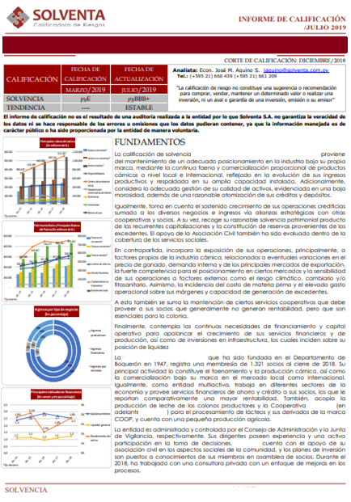
Escalas de Calificación de Riesgo
Riesgo Bajo
Riesgo Medio
Riesgo Alto
Notes:
20

Slide 21

Tendencias o Perspectivas
FUERTE (+)
ESTABLE
SENSIBLE (-)
Notes:
LO ESTABLECE LA SITUACION ECONOMICA-FINANCIERA-PATRIMONIAL DE LA EMPRESA.
ADEMAS SITUACION A NIVEL MACRO Y MICROECONOMICA DEL PAÍS Y SEGMENTOS DE NEGOCIOS EXPLOTADOS.
NO SON ESTATICAS: SON REVISADAS POR LAS CALIFICADORAS CADA 90 DÍAS.

Slide 22
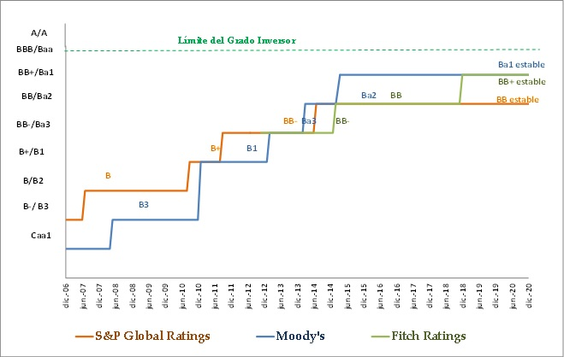
Evolución de la calificación de Paraguay
Fuente: Sub secretaría de Estado de Economia.www.economía.gov.py
Notes:
PARAGUAY ESTÁ A 1 PELDAÑO DE LOGRAR EL GRADO DE INVERSION.
CALIFICADORAS REALIZAN UN ANALISIS PROFUNDO DE LA SITUACION MACROECONOMICA DEL PAÍS.
CALIDAD DE LA POLITICA FISCAL.
NIVELES DE ENDEUDAMIENTO DOMESTICO Y EXTERNO.
FORTALEZA DE LA INSTITUCIONES QUE CONFORMAN LOS 3 PODERES DEL ESTADO.
TASAS DE INTERÉS DE BONOS SOBERANOS EMITIDOS POR EL ESTADO DEPENDEN MUCHO DEL NIVEL
DE CALIFICACION DE RIESGO-PAIS.

Slide 23
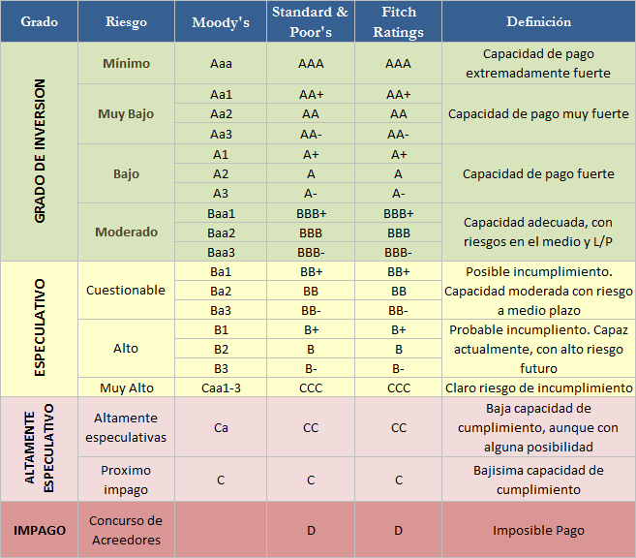
Escala Internacional de Calificación de Riesgo
Notes:
LAS NOMENCLATURAS DE CALIFICACION DEPENDEN DE LO ESTABLECIDO POR CADA UNA
DE LAS CALIFICADORAS INTERNACIONALES.
CONTEXTO GLOBAL DE ANALISIS DE RIESGO-PAIS ES EL MISMO PARA TODOS.

Slide 24


MUCHAS GRACIAS!

Slide 25





¿ESTAS PREPARADO PARA
GESTIONAR RIESGOS?
INFORMACIÓN ADICIONAL A
info@solventa.com.py
@solventacalificadora
@SolventaSA
Solventa S.A. Calificadora de Riesgos
@solventapy
Notes:
25

